Slide 1
3 Ms para organização de classe mundial
Nelson Suga
CI205 – ADMINISTRAÇÃO DA PRODUÇÃO PARA INFORMÁTICA
2011

Slide 2
3 M - Sistema para redução de desperdício e melhoria da qualidade
MUDA = Desperdício
MURA = Variação, flutuação, instabilidade de decisão
MURI = Sobrecarga
Projetar o sistema com suficiente capacidade para não sobrecarregar pessoas, equipamentos ou métodos.
Cuidar para reduzir a variação ou flutuação para o mínimo dos mínimos.
3. Cuidar para eliminar as fontes do desperdício!
Qualidade em primeiro lugar, depois o custo – primeiro parar de entregar lixo
3M para CM 18

Slide 3
Prática da administração: site da NASA
Anos 80 – sucesso da Toyota nos EUA
Os 3 Ms no site da NASA para seus administradores – anos 90
MUDA = Desperdício
MURA = Variação, flutuação, instabilidade de decisão
MURI = Sobrecarga
3M para CM 18

Slide 4
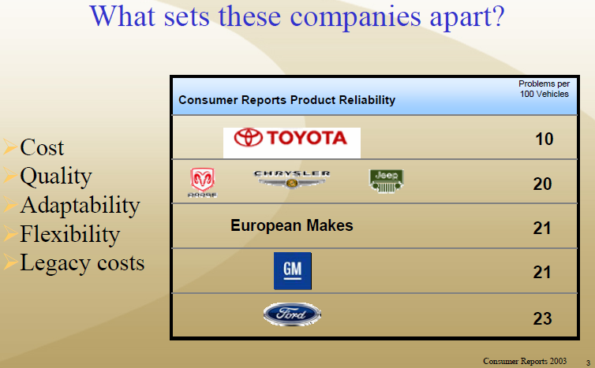
Falando demasiadamente sobre TPS?
Um palestrante falou que Toyota é a empresa
Por que você promove essa marca? Resposta: estamos falando de sistema
3M para CM 18

Slide 5
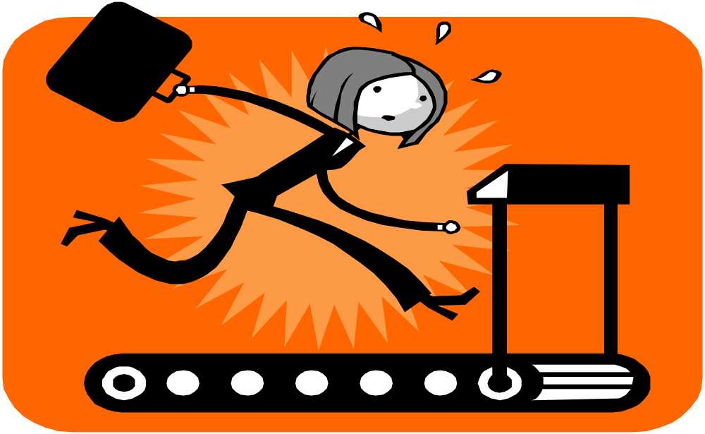
Muri = sobrecarga, além da capacidade, super-utilização do sistema
Espera
Perda por reinvenção
Desperdício de transação
Tarefa vai e pára
3M para CM 18

Slide 6

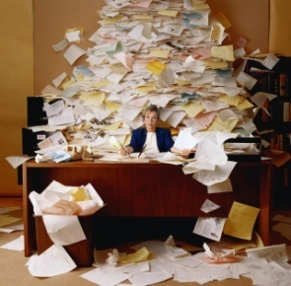
Muda = desperdício
Grandes bateladas de informação
3M para CM 18

Slide 7
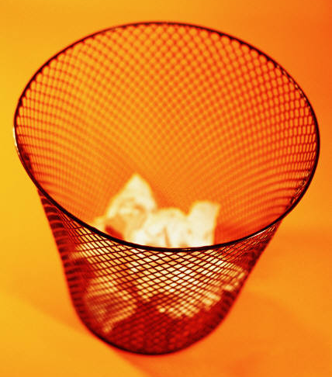


Muda = desperdício: geração de lixo e atividades que não agregam valor
Lixo: geração de produtos fora da especificação
Trabalhos concorrentes dessincronizados
Apoiar-se em times de impacto
Passagens de trabalho entre áreas
3M para CM 18

Slide 8
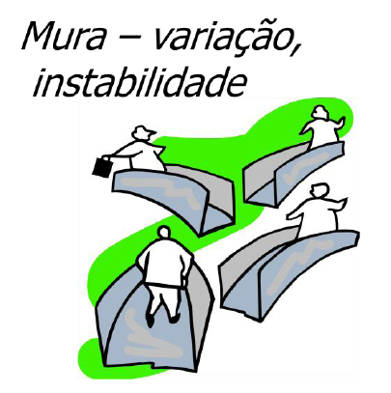
Mura = instabilidade na decisão, variação
Trabalhos concorrentes dessincronizados
3M para CM 18

Slide 9
O desafio de qualquer sistema de produção:
Casar capacidade com a demanda
MUDA (Excesso de capacidade)
Capacidade
Demanda
MURI (Sobrecarga)
MURA (Instabilidade)
Conhecer a sua demanda
Conhecer a sua verdadeira capacidade
Criar flexibilidade para casá-las
TIME
3M para CM 18

Slide 10

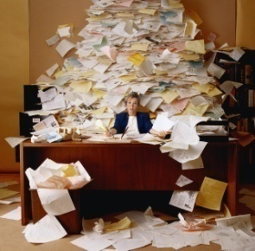
3 Ms dos desperdícios: Muri, Muda, Mura
Muri - sobrecarga
Mura – variação,
instabilidade
Muda - desperdício

Slide 11
Os 3 elementos do desperdício se interagem
Resultado: lento, caro e não confiável
Lento, caro e não-confiável
muri
mura
Grande variação na capacidade de processo e de tempos de entre-chegadas
Super-utilização de sistema
Grandes bateladas de informação
Trabalhos concorrentes dessincronizados
Espera
Fraca disciplina de cronogramas
Espera
Perda por reinvenção
Desperdício de transação
Passagens de trabalho
entre áreas
muda
Apoiar-se em times de impacto
Tarefa vai e para
Tarefas redundantes

Slide 12
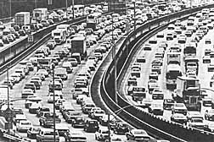
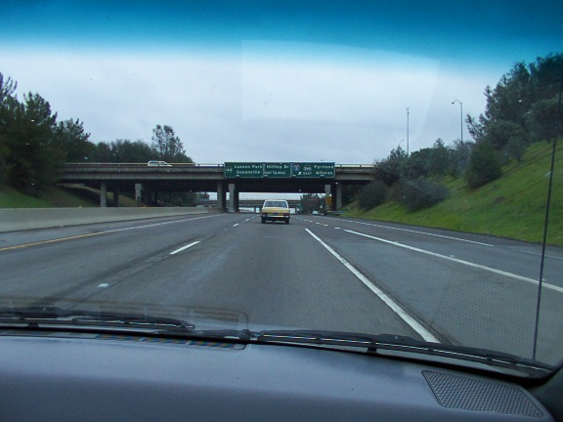
Capacidade do servidor de rede e tempo de ciclo - exemplo de super e sub-utilização
17:00 a 100% da capacidade
(5000 veiculos-milhas/h)
120 minutos em trânsito
Teoria das filas: o tempo de espera não é linear com a utilização
5:00, a 10% da capacidade
(500 veiculos-milhas/h)
2 minutos em trânsito
3M para CM 18

Slide 13
Descoberta que gera surpresa: relacionamento dos 3 Ms - um leva aos outros
muda
mura
  Server utilization can rise unexpectedly
  and/or
  Server availability can drop unexpectedly
muri
  Cycle time balloons dramatically
Stressed servers generate more errors
3M para CM 18

Slide 14
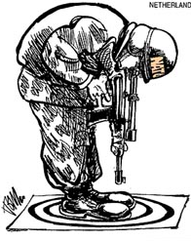
Metas mais difíceis para “incentivar”: não é uma boa tática de pessoal… é um tiro no pé
Precisamos de tempo de ciclo mais rápido, portanto, vamos dar a eles metas mais desafiadoras!
MG
3M para CM 18
Notes:
Bad idea number one.

Slide 15
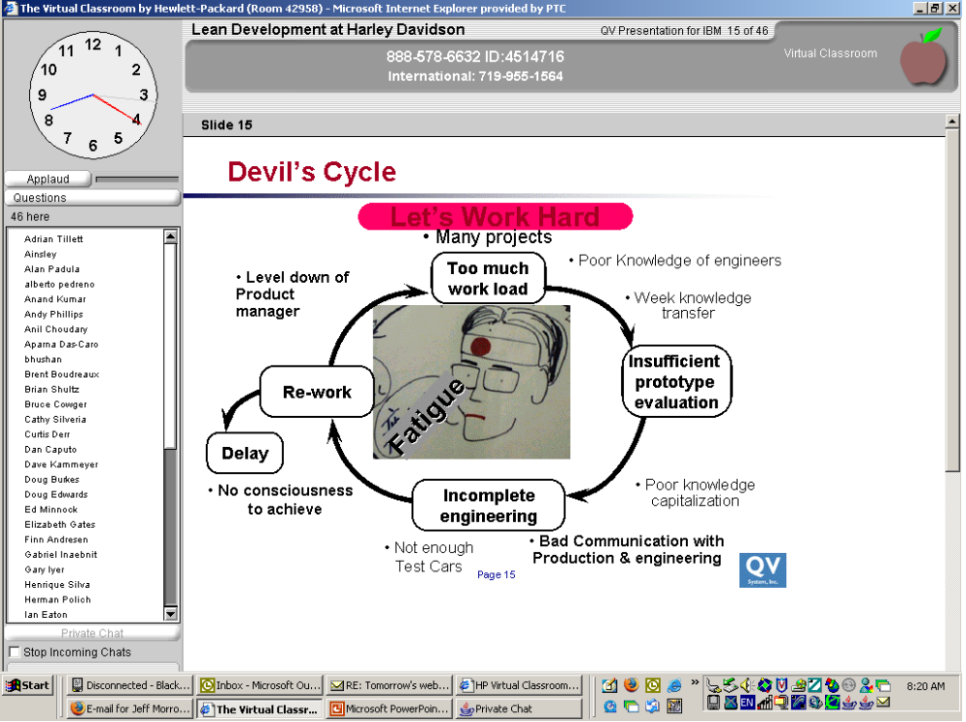
O ciclo do diabo no projeto de desenvolvimento: mais trabalho e trabalhador fatigado
muri
mura
muda
mura
mura
3M para CM 18
Thanks to Takashi Tanaka, Q-V System

Slide 16
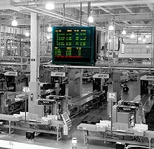
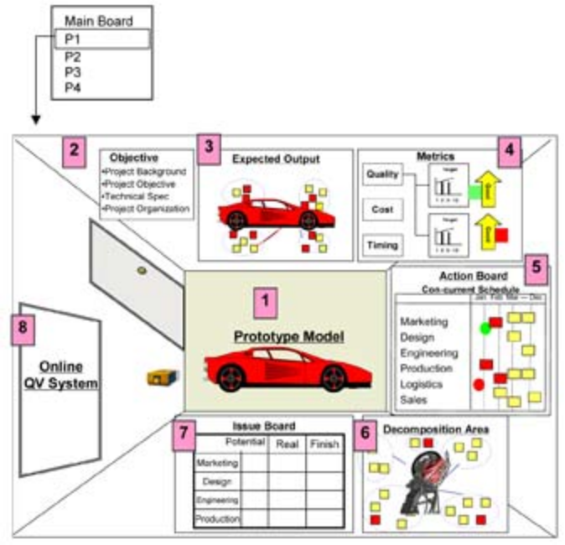
Levando o pensamento da fábrica visual para o desenvolvimento de produto (vale para software)
Chão de fábrica de fábrica visual
Sala de desenvolvimento de produto
Radiador de informação
3M para CM 18

Slide 17
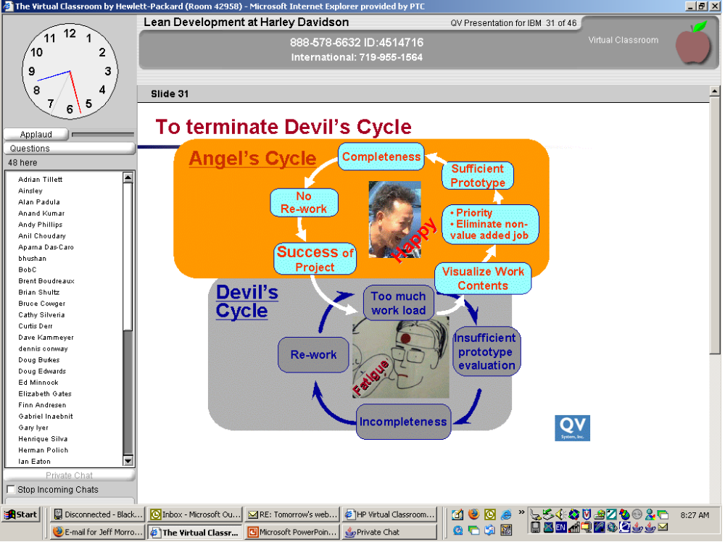
Superando o ciclo do diabo, passando para o ciclo do anjo: trabalhador feliz
Ciclo Do Anjo
PLM
3M para CM 18

Slide 18
Conclusão
Aumento de sucesso no serviço aos clientes
Eliminar os 3 Ms na administração de projetos
  Muri – sobrecarga
  Muda – desperdício
  Mura – instabilidade, variação
O gerente de produção e os stakeholders precisam se controlar
Empregados com menos estresse
Ritmo sustentável de alto rendimento
3M para CM 18

